Slide 1
Protoonkogeny a Onkogeny
Nádorově supresorové geny
Imortalizace buněk
Molekulární základy
nádorového onemocnění

Slide 2
Molekulární podstata nádorového bujení
Nádor vzniká ze společné buňky, ve které byl - mnohdy desítky let
před vznikem viditelného nádoru - zahájen program neregulovaného dělení.
Maligní transformace buňky probíhá přes akumulaci mutací
ve specifických třídách genů.
Existují dvě třídy genů (onkogeny a nádorově supresorové geny), které dohromady tvoří jen malou část celé genetické výbavy, ale hrají hlavní úlohu v zahájení procesu tvorby nádoru.
Ve své normální konfiguraci řídí životní cyklus buňky, tj. sled dějů,
při kterých se buňka zvětšuje a dělí.

Slide 3
Protoonkogeny, onkogeny, nádorové supresory
Protoonkogeny jsou normální buněčné geny mající základní význam ve fyziologii buňky.
Hrají úlohu především v regulaci životního cyklu buněk:
  Buněčného cyklu
  Buněčné proliferace
  Diferenciace
  Apoptózy
V průběhu evoluce dobře konzervovány a jejich přítomnost v normálních buňkách všech vyšších organismů předpokládá, že mají základní význam
v buněčné fyziologii.
Kódují proteiny, které hrají klíčovou na různých úrovních integrace mitogenních signálů nesených růstovými faktory a hormony.
Jsou-li modifikovány, ať na strukturální nebo kontrolní úrovni, začnou se chovat jako onkogeny a podporují vývoj nádoru.
Onkogeny jsou mutované nebo aktivované protoonkogeny
Proces karcinogeneze zahrnuje změněné exprese nebo funkce protoonkogenů na různých stupních transdukce signálů.
Nádorově supresorové geny zabraňují abnormální buněčné proliferaci a ztráta jejich funkce podporuje růst nádorů (pRB, p53).

Slide 4
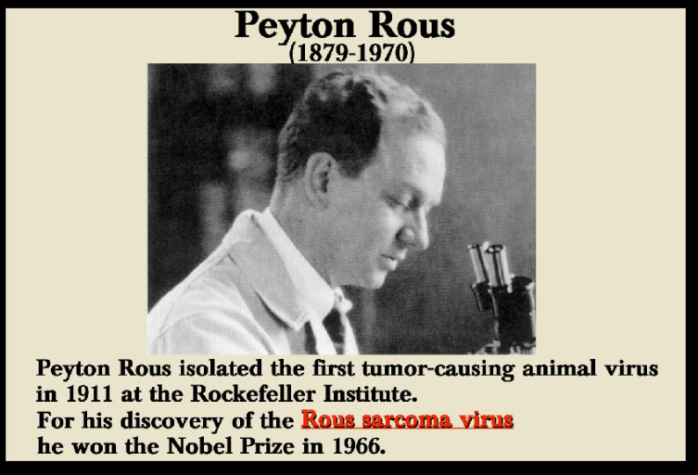
Objev onkogenů, onkogenní viry
Byla objevena
řada genů odpovědných za vývoj nádorů.
Na porozumění maligní transformaci má zásluhu zejména široká škála dřívějších prací s onkogenními viry.
První tzv. Onkogen s r c (sarcoma) byl izolován z viru Rousova sarkomu u kuřat. Virus Rousova sarkomu patří mezi retroviry a má dvě rozdílné části: část kódující proteiny odpovědné za replikaci viru a část kódující s r c gen umoňující vznik nádorů in vivo u kuřat. Normální kuřecí genom obsahuje příbuzný gen c-src.
Později se ukázalo, že řada retrovirů je onkogenních. Bylo též prokázáno, že src není jednoznačně retrovirový gen, ale spíše téměř přesná kopie genu nalezeného
ve všech kuřecích buňkách.
Tento normální gen, tzv. protoonkogen je v retroviru modifikován (aktivován) tak, že působí po přenesení do buněk nádor.
Objev s onkogeny příbuzných sekvencí v eukaryotickém genomu stimuloval úsilí transformovat normální buňky DNA stejným způsobem jaký užívají retroviry.

Slide 5
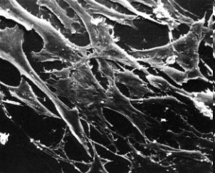
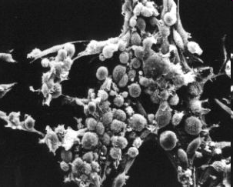
Normální a transformované myší fibroblasty
buňky normální
buňky transformované virovou DNA
Van Noorden C.J.F. et al,
American Scientist 86,1998:130-141
Notes:
Normální buňky rostou uspořádaně a podléhají tzv. kontaktní inhibici (jakmile se dostanou do kontaktu zastavují růst), vytvářejí tzv. monovrstvu. Nádorové (transformované) buňky rostou neorganizovaně, neuspořádaně, jedna přes druhou, mění svou morfologii.

Slide 6
Charakterizace (proto)onkogenů
Protoonkogeny lze dělit podle :
lokalizace jejich produktu na ty, které kódují
    1) sekreční proteiny
    2) proteiny buněčného povrchu
    3) cytoplasmatické proteiny
    jaderné proteiny
funkce jejich produktů na
    růstové faktory (např. sis, hst),
    receptory pro růst. faktory (např. fms, kit, erb B),
    cytoplasmatické proteiny - protein kinázy (např. raf) a G-proteiny (např. ras),
    jaderné proteiny (např. myc, myb, fos, jun)
Jaderné protoonkogeny jako jsou c-myc, c-fos, c-jun, c-myb
tzv. geny rané odpovědi (immediate early genes) a jejich produkty jsou proteiny vážící se na DNA a fungující jako tzv. transkripční faktory, které regulují transkripci pozdních genů.
Jsou většinou aktivovány overexpresí, která může být indukována různými způsoby:
  translokací (Burkitt lymphoma)
  insercí retroviru (spíše v experimentálních systémech)
  amplifikace genů - to je obecný mechanizmus aktivace jaderných
  protoonkogenů a byla pozorována u řady nádorů.

Slide 7
Přenos signálů a růstová regulace v eukaryotických buňkách reprezentativní protoonkogeny v signálních dráhách
Růstové faktory
Receptory
pro růstové faktory
EGF
TGFα
TGFβ
IGF
EGF-R
NEU
PDGF-R
Tyrozin kinázy
src, abl
G-proteiny
Protein
kináza C
ras, rev
Jaderné protonkogeny
myb myc fos jun
Geny pro růstové faktory
(podle Miller D.M. et al, The American J Med Science 299, 1990:59-69)

Slide 8
Růstová stimulace a inhibice
Mnoho protoonkogenů kóduje proteiny mající vztah k růstově stimulačním signálům přecházejících z vnějšího prostředí do nitra buňky.
Růst buňky je deregulovaný, jestliže mutace v protoonkogenu způsobící trvalou aktivaci růstově stimulační dráhy.
Toto souvisí se signály, které si navzájem předávají buňky v tkáních. Jedny buňky uvolňují růstové faktory, (glyko) proteiny, které se pohybují mezi buňkami a po vazbě na vhodný receptor na povrchu jiných buněk vyvolávají kaskádu dějů, které přenáší tento signál přes cytoplazmu až do jádra.
V jádře pak proteiny nazývané transkripční faktory odpovídají tím, že aktivují řadu genů, které pomáhají buňce procházet buněčným cyklem.
Podobně funguje i přenos růstově inhibičního signálu zprostředkovaného proteiny kódovanými nádorově supresorovými geny.
V normální buňce je rovnováha stimulačních a inhibičních signálů pečlivě regulována, protože to souvisí s regulací buněčného cyklu, který je rozhodující pro buněčnou proliferaci a diferenciaci.
V nádorové buňce je v důsledku změn v signálních drahách organizace buněčného cyklu narušena.
8
Notes:
8

Slide 9
Onkogeny a nádorově supresorové geny
Externí signály
sls hst
Růstové faktory
erb B fms kit ros met neu trk
mas
src fgr fes lck yes
ras
Přenos externích signálů
rap
GTP
Transmembránové receptory
GTP-vazebné proteiny
Tyrozinové kinázy
mos
raf
Jaderné děje
Serin - treoninové kinázy
Rb
myc sls
ets
Replikace DNA
p53
fos myb
Hlavní funkční skupiny onkogenních proteinů a jejich pravděpodobná vnitrobuněčná lokalizace.
Nádorově supresorové geny
jun
Metabolická odpověď
(podle Rey I et al., Fundam Clin Pharmacol 4, 1990:401-422)

Slide 10
Mutace podle funkce
Mutace protoonkogenu vedoucí k transformaci můžeme funkčně rozdělit do dvou tříd:
získání funkce (gain-of-function)
aktivita protoonkogenu vzrůstá a má za následek abnormální nebo nadměrmou růstovou stimulaci
ztráta funkce (loss-of-function)
vede k inaktivaci represorové složky, která normálně negativně ovlivňuje buněčnou proliferaci (nádorově supresorové geny - p53, RB, geny pro antiproliferační molekuly -TGF β, TNFα, interferon γ)
V obou případech je výsledkem nadměrná stimulace růstu.

Slide 11
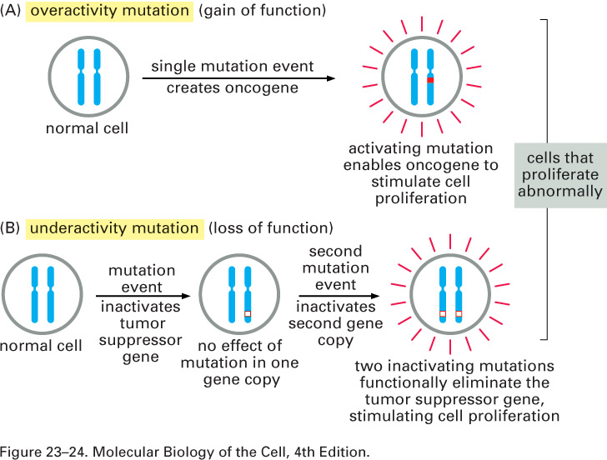
Geny kritické pro vývoj nádorů spadají do
dvou kategorií: dominantní a recesivní

Slide 12
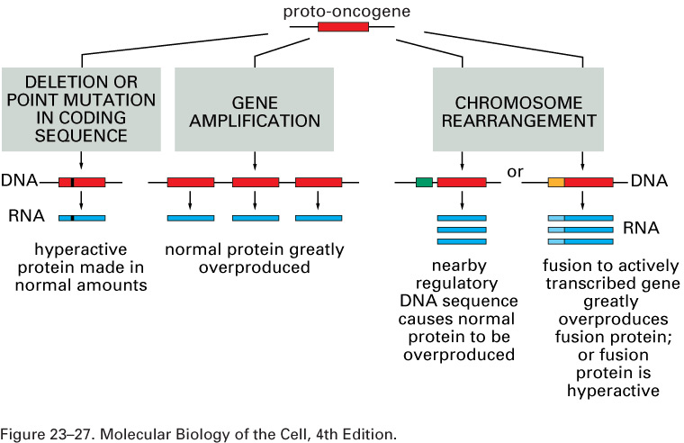
Tři způsoby aktivace a změny protoonkogenu v onkogen

Slide 13
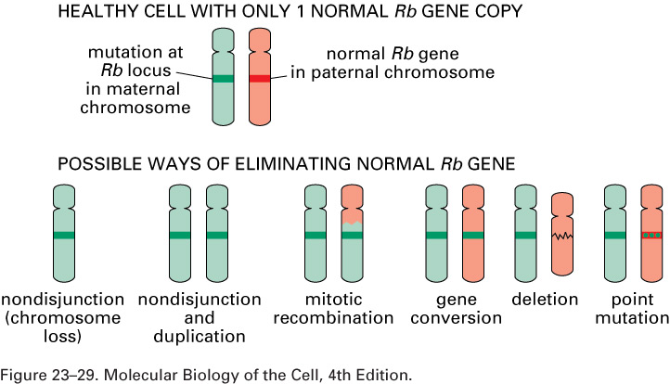
Šest způsobů ztráty zbývající dobré kopie
nádorově supresorového genu

Slide 14
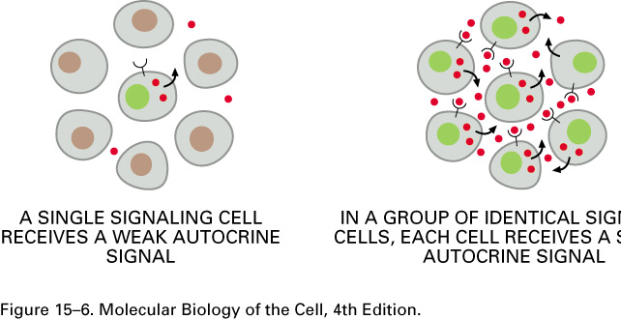
Autokrinní signál
Signál pouze z jedné buňky – buňka obdrží slabý autokrinní signál
Ve skupině stejně signálujících buněk dostává každá buňka
silný autokrinní signál
Při buněčné transformaci a karcinogenezi se uplatňují autokrinní mechanismy (vznik autokrinní smyčky) - neplánovaná produkce růstových faktorů buňkami nesoucími odpovídající receptory nebo aberantní exprese receptorů.

Slide 15
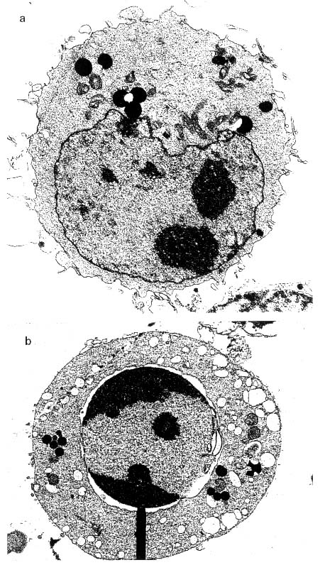
Zpětnovazebné mechanismy kontroly b. dělení
Buňka je vybavena také zpětnovazebnými mechanizmy, které mohou působit proti neobvyklým změnám v procesu bun. dělení.
Apoptóza - schopnost buňky spáchat za určitých podmínek „sebevraždu“, tj. jestliže
její základní komponenty jsou porušeny nebo
jestliže je její kontrolní systém deregulován.
Tak působí např. poškození chromozomální DNA.
V tomto procesu se účastní také specifické geny např. p53 nebo bcl-2. Mutace těchto genů
pak způsobují poruchy apoptózy. Bylo zjištěno,
že neschopnost apoptózy přispívá ke vzniku nádorů a k jejich rezistenci k terapii.
Hawkins RA et al., J. Pathol. 185, 1998:61-70)
15
Notes:
15

Slide 16
Možné důsledky inaktivace onkogenu
Felsher DW Cancer Res 2008

Slide 17
Shrnutí molekulárně genetické podstaty nádorového onemocnění
primární pro vznik nádoru jsou změny vyvolané jak genetickými (mutace v DNA) tak negenetickými příčinami (ovlivnění exprese genů)
karcinogeneze je několikastupňový proces založený na poruše genetické homeostázy a pouze dílčí změna v kterémkoliv článku ke vzniku nádoru nevede
ke vzniku nádoru může vést jen kombinace poruchy několika různých mechanizmů, přičemž cesty, kterými se tak děje mohou být velmi rozdílné
byly nalezeny velké individuální a mezidruhové rozdíly i tkáňová a orgánová specifita ve spojitosti se vznikem nádorů
na vzniku nádoru se mohou významně podílet látky z vnějšího prostředí

Slide 18
Typy genů zásadní pro rozvoj nádorů
„Gatekeepers“ – recesivní geny, které přímo regulují (limitují) růst nádorů buď inhibicí jejich růstu nebo indukcí jejich smrti.
„Caretakers“ - jejich inaktivace navozuje genetickou nestabilitu a ta pouze nepřímo indukuje růst nádorů zvyšováním mutační rychlosti.
APC, p53 - jsou zároveň „gatekeepers“ i „caretakers“

Slide 19
4 typy genetické heterogenity nádorů
Primární nádor pankreatu a jeho metastázy v játrech
Mutace primárního nádoru vytváří klonální heterogenitu (základní mutace a 4 subklony).
Intratumorální heterogenita – mezi buňkami prim. nádoru
Intermetastatická heterogenita – mezi různými metastázami téhož pacienta
Intrametastatická heterogenita –mezi buňkami každé rostoucí metastázy
Heterogenita mezi nádory různých pacientů. Mutace v základní buňce nádoru jsou zcela odlišné.
Vogelstein B. et al. Science 2013
Notes:
Nádory, i když vznikají z jedné buňky, se stávají během rozvoje v důsledku dalších mutací heterogenní. Heterogenita existuje uvnitř primárního nádoru i jeho metastáz, mezi jednotlivými metastázami téhož pacienta i mezi stejnými typy nádorů různých pacientů.

Slide 20
„Oncogene addiction“
Nádorové buňky obsahují mnohonásobné genetické a epigenetické abnormality. Přesto je mnohdy jejich růst a přežití narušeno inaktivací jednoho či několika málo onkogenů (oncogene addiction).
Identifikace této „Achilovy paty“ u specifických nádorů je základem cílené molekulární terapie (např. aktivace c-myc u hemopoetických buněk vede k T-buněčné či myeloidní leukémii).
Mnohastupňový proces karcinogeneze není jen prostým součtem účinků aktivace mnoha onkogenů a inaktivace mnoha nádorových supresorů. Proteiny kódované těmito geny hrají často mnohonásobnou úlohu ve složitých a interagujících sítích signálové transdukce v buňkách.
Na těchto poznatcích je založena terapeutická účinnost léků zasahujících specifické onkogeny:
Trastuzumab (Herceptin) – protilátka proti receptorové tyrosin kináze HER-2/NEU u pacientů s nádory prsu
Imatinib – proti bcl-abl onkogenu u CML
Gefitinib a erlotinib – proti receptoru pro EGF u nádorů plic (NSCLC), pankreatu a glioblastomu.
Využívá se rovněž konceptu tzv. syntetické letality – při mutaci jednoho ze 2 genů buňka přežívá, ale mutace v obou genech způsobí buněčnou smrt.

Slide 21
Příklady z exp. a klinických studií
Notes:
Jak jsou objasňovány molekulární mechanizmy přenosu signálu mezi mimobuněčnými a vnitrobuněčnými doménami receptorů, děje obsazení receptoru související s produkcí raných růstových signálů a cesty, kterými tyto signály indukují expresi regulačních genů, je jasné, že může být změněn každý krok v kaskádě proliferačního signálu a může přispět k expresi transformovaného fenotypu. Proto také každý krok představuje možný cíl terapeutického působení. Nádorově supresorové geny představují zvláště slibný přístup k obnovení normální kontroly buněčné proliferace. Cílem budoucí chemoterapie je udržet expresi těchto genů nebo nahradit jejich defektní funkci.

Slide 22
Signální dráhy nádorových buněk a procesy, které regulují
Driver geny mohou být klasifikovány do 1 či více z 12 drah, které přispívají k selektivní růstové výhodě a můžeme je přiřadit ke 3 základním buněčným procesům (kontrola a udržení genomu, buněčné přežití a osud buněk).
Vogelstein B. et al. Science 2013

Slide 23
Notes:
Studie různých protoonkogenů ukazují, jak různé genetické změny mohou vyústit v nerovnováhu růstově stimulačních a inhibičních signálů. To je způsobeno expresí aberantních růstových signálů nebo, v případě nádorově supresorových genů, utlumením růstově inhibičních signálů. K tomu velkou mírou přispívají změny v mezibuněčné komunikaci, zprostředkované zejména tzv. gap junction, jejichž funkce je důležitá v udržení tkáňové homeostáze. Nefunkčnost mezibuněčné komunikace přispívá ke ztráte kontroly a k autonomii nádorové populace.

Slide 24
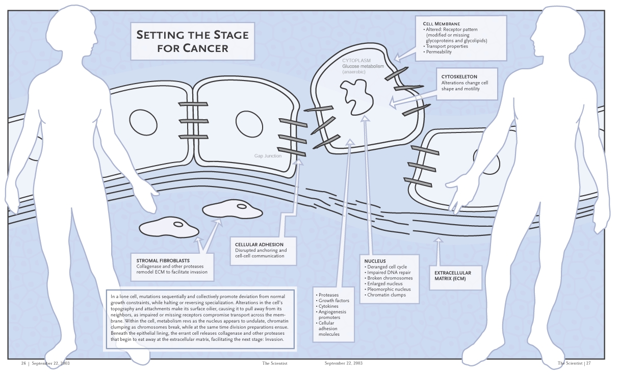
Shrnutí postupných změn při transformaci normální buňky v nádorovou
V jednotlivé buňce mutace postupně a společně podporují odchylku od regulovaného růstu a zastavují nebo revertují specializaci buňky.
Změny buněčné topografie
a uchycení mění vlastnosti povrchu buňky a umožňují její odpoutání od sousedních buněk.
Pozměněné nebo nefunkční receptory pak ovlivňují transport přes membránu.
Uvnitř buňky se mění metabolismus, jádro mění tvar, dochází ke shlukování chromatinu, zlomům
v chromosomech a poruchám buněčného dělení.
Pod vrstvou epitelu jiné buňky produkují kolagenázu a jiné proteázy, které narušují extracelulární matrix a usnadňují tak další fázi - invazi.

Slide 25
Souhrn
Většina lidských nádorů je způsobena 2-8 postupnými změnami , které se vyvíjejí v průběhu 20-30 let
Každá z těchto změn přímo nebo nepřímo zvyšuje poměr mezi buněčným dělením a smrtí, tj. každá změna způsobuje selektivní růstovou výhodu v dané buňce
Předpokládá se, že existuje asi 140 genů, jejichž mutace přispívají k vývoji nádorů (tzv. Mut-driver genes). Jsou pravděpodobně další geny (Epi-driver genes), které jsou změněny epigenetickými mechanismy a způsobují selektivní růstovou výhodu
Známé driver geny fungují přes desítky signálních drah, které regulují 3 zásadní buněčné procesy: určení osudu buňky, buněčné přežití a udržení genomu
Každý individuální nádor (dokonce stejného histopatologického subtypu) se liší s ohledem na své genetické změny, ale dráhy ovlivněné v různých nádorech jsou podobné
Genetická heterogenita mezi buňkami jednotlivých nádorů vždy existuje a ovlivňuje odpověď na terapii
V budoucnosti by příslušný plán terapie pro nádorového pacienta měl vycházet z odhadu složek jeho základního genomu a genomu jeho nádoru
Informace ze studia nádorového genomu mohou také pomoci zlepšit metody pro prevenci a brzkou detekci nádorů, což je základní pro snížení úmrtnosti

Slide 26
Doplňující články ke studiu
Weinstein IB, Joe A., Oncogene addiction, Cancer Research 2008, 9, p. 3077
Felsher DW, Oncogene addiction versus oncogene amnesia: perhaps more than just a bad habit? Cancer Research 2008 9, p. 3081
Bodmer W., Genetic instability is not required for tumor development, Cancer Research 2008 10 p. 3558
Loeb LA et al. Cancers exhibit a mutator phenotype: Clinical implications, Cancer Research 2008 10, p.3551
Felsher DW, Cancer Res 2008, 68, 3081-6: Oncogene addiction versus oncogene amnesia: perhaps more than just a bad habit?
Vicente-Dueňas C et al., EMBO J 2013, 32, 1502-1513 Function of oncogenes in cancer development: a changing paradigm
Bert Vogelstein et al., Science 2013, 339, 1546-1558: Cancer Genome Landscapes
E-skripta Genotoxicita a karcinogeneze (J. Hofmanová) – str. 35-46

Slide 27
Imortalizace buněk
je nedílnou součástí karcinogeneze a zajišťuje neomezenou proliferaci buněk.
Existuje obranný vestavěný buněčný mechanizmus proti neustálé proliferaci, který sčítá a limituje celkový počet dělení buňky.
Normální somatická buňka má omezený počet dělení, tj. limitovanou schopnost proliferovat a nastává ireverzibilní zástava růstu, tzv. replikativní stárnutí (senescence) a smrt.
Molekulárním nástrojem tohoto sčítaní jsou segmenty DNA na koncích chromosomů tzv. telomery. Ty se při každém dělení zkracují a když dosáhnou kritické délky dochází k stárnutí a krizi. Jestliže tento sčítací systém funguje v nádorové buňce řádně, její nadměrná proliferace je přerušena předtím, než je nádor příliš velký.
Aktivací genu, který kóduje enzym telomerázu, který není v normálních buňkách, ale byl nalezen v nádorových buňkách, však dochází k obnově telomerických segmentů a to umožňuje buňce se nekonečně množit, tj. stát se nesmrtelnou.
Imortalizace zahrnuje také inaktivaci specifických nádorově supresorových genů jako jsou RB a p53, které se účastní regulace přechodu G1-S fáze buněčného cyklu a indukce apoptózy i dalších genů spojených s buněčným cyklem a apoptózou.
27
Notes:
27

Slide 28
Telomery
vysoce konzervované nukleoproteinové komplexy přítomné na koncích chromozómů a obsahují tandemové opakující se sekvence DNA bohaté
na guanin (TTAGGG) obalené specifickými na DNA se vázajícími proteiny.
Telomery tvoří protektivní čepičku kolem genomové DNA a zabraňují chromozomálním ztrátám a aberantním fúzím během mitotického cyklu. Telomery se zkracují s dalšími buněčnými děleními, což může způsobit genovou nestabilitu a změněnou genovou expresi.
Buňky procházejí krizovým stadiem (Hayflickův limit) nebo umírají.
Zkracování telomer vybudí proliferativní stárnutí přes aktivaci kontrolních bodů pRB a p53, což vede u divokých typů p53 k zástavě proliferace.
Dochází k bariéře v proliferaci charakterizované dysfunkcí telomer, extrémní genomovou nestabilitou a rozsáhlou smrtí buněk mechanismy závislými i nezávislými na p53.
Délka telomer koreluje s buněčným stárnutím, ale neexistují žádné důkazy
pro jasnou korelaci na organizmální úrovni a korelace s délkou života člověka či jiných druhů.
28

Slide 29
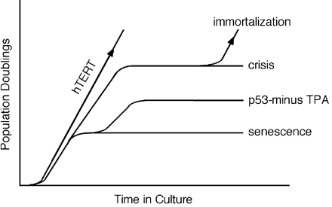
Stadium terminální proliferační zástavy (TPA)
Hayflickův limit
Normální buňky absolvují určitý počet dělení než navždy opustí buněčný cyklus
a zůstanou ve viabilním neproliferujícím stavu – senescence. Při inaktivaci p53
se tyto buňky ještě nějakou dobu dělí a pak zastavují buněčný cyklus (p53-minus TPA). Při narušení jak p53 tak pRb/p16 (např. přítomností virových onkoproteinů), buňka obejde stav senescence a následně je zastavena ve stavu krize. Vyjímečně
(1 buňka z 10⁷ ) může překonat krizi a stát se nesmrtelnou. Transdukce několika normálních buněk s expresním konstruktem hTERT může vyústit v expresi telomerázy a obejít stav senescence.
29
Notes:
29

Slide 30
Heterogenita délky telomer
odráží genetické rozdíly a komplexní rovnováhu mezi procesy, které vedou k degradaci a těmi, které prodlužují telomery.
Např. buňky se sebeobnovnou kapacitou mají delší telomery než diferencované nebo telomery lab. myší jsou delší než u člověka.
Telomery jsou kratší u lidských somatických tkání ze starších lidí než u mladších jedinců nebo u zárodečných buněk.
Děti s genetickými nemocemi projevujícími se rychlým stárnutím tzv. progerickým syndromem (Down, Werner, At. telangiectasia) umírají v raném věku s tělem 90ti letých a jejich telomery jsou drasticky zkráceny.
30
Notes:
30

Slide 31
Proces imortalizace buněk
Imortalizované buňky vznikající z krizového stadia (inaktivací p53 a pRB, overexpresí cMyc a Ras a v důsledku vážné genové nestability) obnovují funkci telomer aktivací telomerázy, alternativním telomery udržujícím mechanizmem (ALT) nebo jiným adaptivním mechanizmem.
Ve skutečnosti mají nádorové buňky kratší telomery než jejich odpovídající normální buněčné typy. Tyto telomery se dále zkracují během progrese nádoru a u myších exp. modelů, jsou zkrácené telomery spojeny se zvýšenou genetickou nestabilitou a zvýšenou nebo redukovanou spontánní malignitou v závislosti na genetickém kontextu.
Mnoho faktorů (genetických, nutričních, hormonálních, environmentálních, farmakologických) může modulovat udržování telomer a potenciál buněčného života.
31
Notes:
31

Slide 32
Telomeráza
Telomery nejsou udržovány normálním replikačním procesem.
U kmenových, nádorových a imortalizovaných buněk, je zkracování telomer zastaveno aktivací
Telomerázy - reverzní transkriptázy, která rozšiřuje telomerické TTAGGG opakované sekvence.
3 hlavní složky:
s telomerázou spojený protein TLP1
telomerázovou RNA -hTR
telomerázovou katalytickou jednotku TP2 - lidská telomerázová reverzní transkriptáza.
Telomeráza používá svou RNA k navázání na telomery, zatímco katalytická proteinová jednotka syntetizuje DNA přímo na koncích chromozómů reverzní transkripcí templátu RNA.
32
Notes:
32

Slide 33
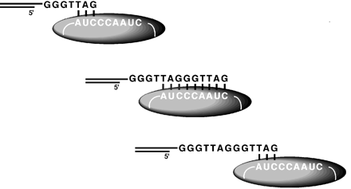
Rozšiřování na guanin (G) bohatých
telomerových vláken telomerázou
Holoenzym telomeráza obsahuje proteinové subjednotky včetně katalytické subjednotky s aktivitou reverzní transkriptázy a molekulu
RNA, která slouží jako templát pro přidání opakujících se motivů TTAGGG
33
Notes:
33

Slide 34
Změny telomerázové exprese a aktivace
Telomeráza je vysoce exprimována ve většině nádorů a kmenových buněk, středně v hyperplastických buňkách a velmi nízká nebo žádná v normálních diferencovaných tkáních a postupně se snižuje s věkem.
Její exprese je spojena s vysokým proliferačním indexem a obnovným tkáňovým potenciálem, agresivitou nádorů, vysokým histopatologickým gradem a s proliferací cévního endotelu.
Telomerázová aktivace a overexprese je často nezbytným a raným dějem
v mnohastupňové karcinogenezi: vzrůstá rychle při chemické karcinogenezi a po zkrácení telomer. Telomeráza není ani onkogen ani nádorově supresorový gen, ale je regulována nahoru nebo dolů mnoha faktory a stává se důležitým predisponujícím dějem u karcinogeneze nebo cílené nádorové terapie.
34
Notes:
34

Slide 35
Homeostáza systému telomery – telomeráza
je komplexní a je svázána s genetickými a environmentálními faktory.
Řada faktorů telomerázovou aktivitu
snižuje
např. diferenciační činidla, epigallocatechin gallate (z čaje), antineoplastické látky - cisplatina, doxorubicin, protein fosfatáza 2, MAPK, tamoxifen, androgeny, volné radikály, inhibitory reverz. transkriptázy
nebo
zvyšuje
např. chemické karcinogeny, mutace telomerických sekvencí, gamma záření, PKC, EGF, estrogeny

Slide 36
Vztahy mezi telomerázovou aktivitou a
nádorovým onemocněním
jsou složité a jen částečně objasněné. Telomeráza může paradoxně buď podporovat nebo inhibovat tvorbu nádorů v závislosti na genetickém kontextu.
U nádorových buněk jsou telomery kratší a telomerázová aktivita obvykle následuje po zkracování telomer.
Ztráta funkce telomer při raném dělení zahajuje genetickou nestabilitu, zatímco v pozdějším bodě progrese nádoru absence telomerázy inhibuje
růst. Tak zatímco inhibice telomerázy u ustanovených nádorů může být cenným terapeutickým přístupem, na věku závislé zkracování telomer může být rizikovým faktorem pro nádory tím, že umožňuje obejít kontrolní bod mortality.
Systém telomery-telomeráza představuje komplexní skupinu molekul interagujícíh navzájem a modulujících věk buněk, genetickou stabilitu
a nádorovou transformaci.
Vnější zásahy mohou modulovat žití zvyšováním nebo snižováním délky života, ale s tímto přístupem jsou spojeny také odpovídající problémy.
36

Slide 37
Význam poznatků - telomery a telomeráza
Udržování telomer by mohlo být důležité pro prodloužení života, ale vzhledem ke složitosti fyziologických mechanismů na buněčné a zejména organizmální úrovni, nelze tento problém zjednodušovat.
Z onkologického hlediska, může nadměrná rexprese telomerázy zvyšovat riziko vzniku nádorů. Ačkoliv normální buňky s delší dobou života a udržovanými telomerami se nejeví jako neoplastické, zpoždění fyziologické smrti může zvyšovat pravděpodobnost kontaktu s karcinogeny. Telomeráza sama také zvyšuje onkogenní potenciál predisponovaných buněk a je cílem protinádorových terapií.
Zatím se pozornost soustřeďuje na zvýšení doby života několika cílových buněk nebo snížení proliferujících nádorových buněk. Málo pozornosti je věnováno organizmální úrovni, mikro- a makroprostředí, ve kterém tyto buňky rostou jako normální nebo imortalizované nádorové buňky: tj. angiogenezi, růstovým a diferenciačním faktorům, cytokinům, hormonům, imunitnímu systému a environmentálním faktorům.
Zbývá odpovědět na otázky:
? - Je bezpečné prodlužovat lidský život použitím terapeutických látek?
? - Je lepší prodlužovat lidský život nebo zlepšovat kvalitu života?
37
Notes:
37

Slide 38
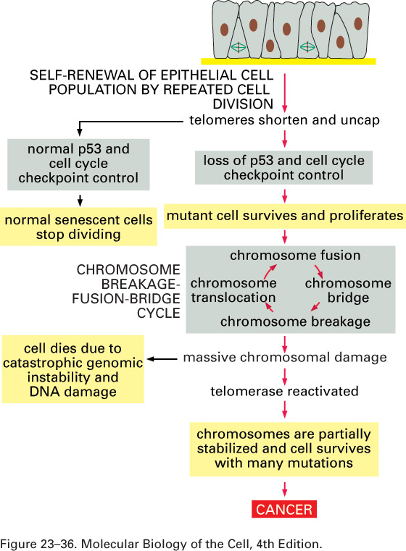
Zkracování telomer může vést
ke chromozomální nestabilitě a vzniku nádoru
38
Notes:
38

Slide 39
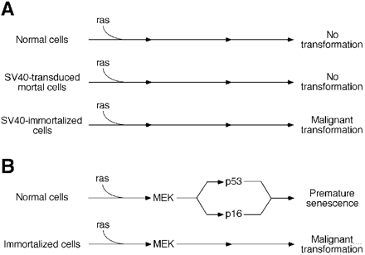
Imortalizace je nutná,ale ne dostačující
pro maligní transformaci
A) U řady modelů in vitro se ukázalo, že onkogeny (např. aktivovaný ras) mohou způsobit maligní transformaci imortalizovaných, ale ne normálních buněk. Aktivovaný ras způsobuje maligní transformaci SV40-imortalizovaných fibroblastsů, ne však normálních fibroblastů nebo SV40-transdukovaných fibroblastů, které nebyly imortalizovány.
(B) Myší fibroblasty transdukované aktivovaným proteinem ras získávají konstitutivně aktivní signální dráhu MEK. U imortalizovaných buněk to může vyústit v maligní transformaci, kdežto u normálních buněk dochází k upregulaci p53 a p16^{INK4a} a předčasnému stárnutí (premature senescence).
39
Notes:
39

Slide 40
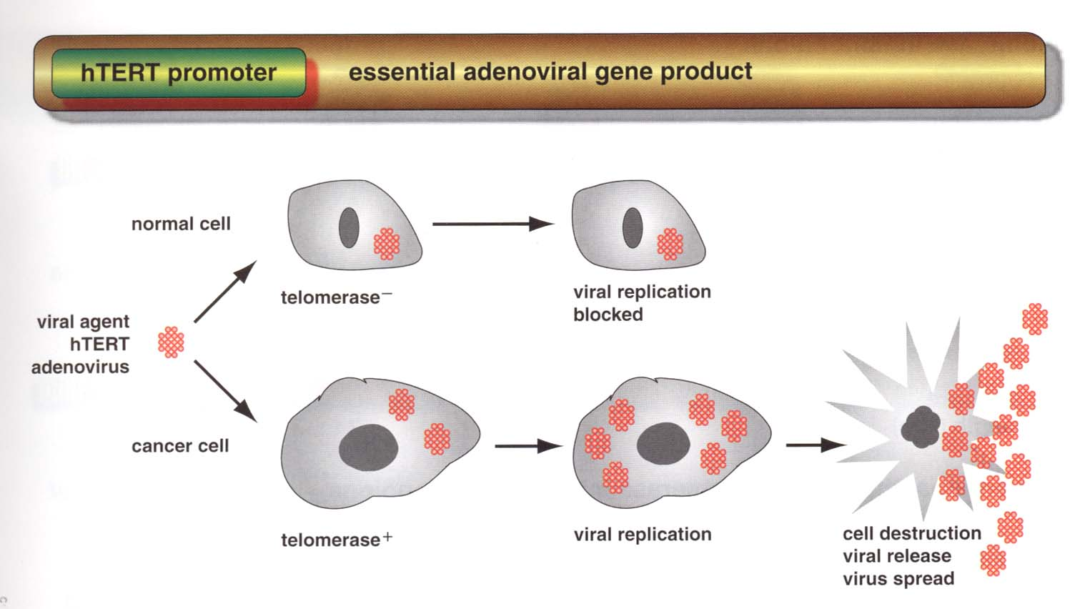
Adenovirová terapie využívající promotoru pro telomerázu selektivně usmrcuje nádorové buňky
Shay JW and Wright WE, Cancer Cell 2, 2002:257-65
40
Notes:
40

Slide 41
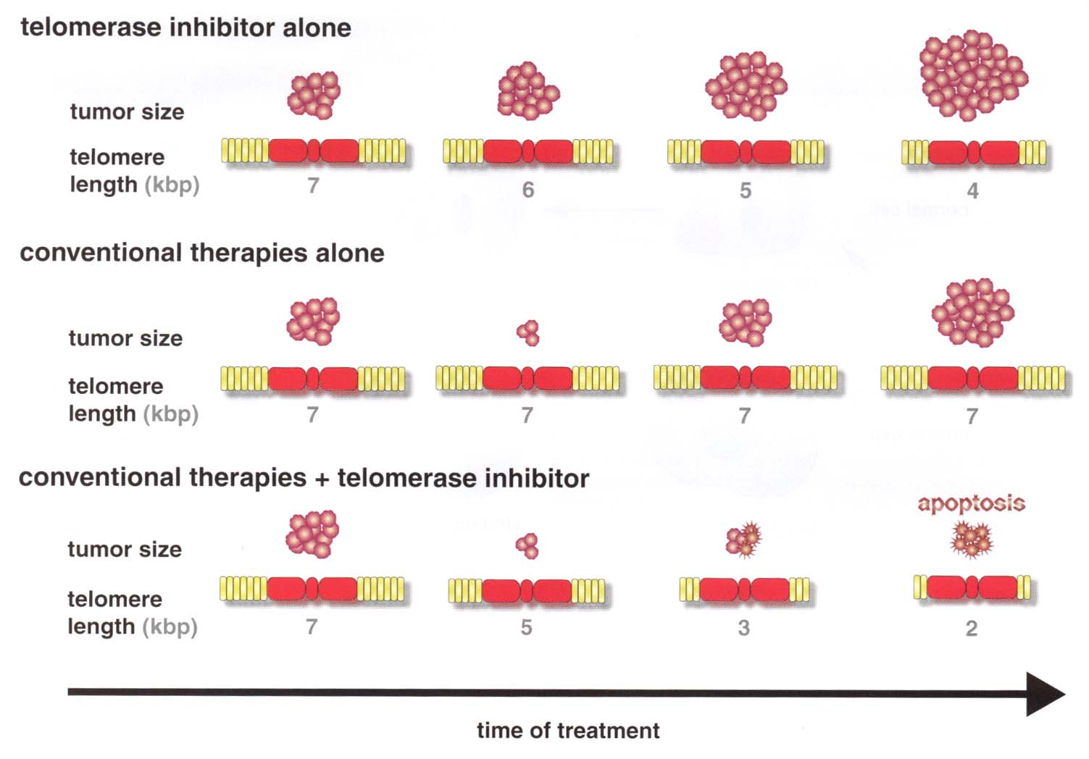
Inhibitory telomerázy a konvenční terapie
Shay JW and Wright WE, Cancer Cell 2, 2002:257-65
41
Notes:
41

Slide 42

Vědecký thriller o rakovině, „vládkyni všech nemocí“, udivuje čtenáře celého světa svým strhujícím tempem a hluboce lidským vyzněním. Jeho autor Siddhartha Mukherjee, lékař, vědec a oceňovaný spisovatel, se na nádorové onemocnění dívá s precizností buněčného biologa, s nadhledem historika a se zaujetím životopisce. Výsledkem je úžasně poutavá kronika nemoci, s níž lidé žijí a umírají více než pět tisíc let. Mukherjee byl za svou knihu oceněn Pulitzerovou cenou (2011) a cenou deníku Guardian. Časopis TIME dílo zařadil mezi sto nejvlivnějších anglicky psaných knih od roku 1923 a New York Times Magazine mezi sto nejlepších odborných knih všech dob.
Přeložil prof. Jan Šmarda

Slide 43
Kontrolní otázky k tématu
▪ Co jsou to protoonkogeny a jak z nich vznikají onkogeny?
▪ Jak fungují nádorově supresorové geny a jak mohou být inaktivovány?
▪ Jaké odvětví výzkumu přispělo k objevu onkogenů?
▪ Co jsou to retroviry?
▪ Dle jakých kritérií dělíme protoonkogeny?
▪ Jaká je funkce jaderných protoonkogenů, uveďte příklady?
▪ Jakými mechanizmy mohou být protoonkogeny aktivovány na onkogeny?
▪ Jaké základní mutace protoonkogenů rozeznáváme a co je jejich výsledkem?
Jakým způsobem může dojít ke ztrátě funkce nádorově supresorového genu?
Dvě základní kategorie genů zásadních pro rozvoj nádorů
Čím se vyznačují tzv. „driver“ geny a jejich mutace a jak fungují?
Co chápete pod pojmem „oncogene addiction“ a jaké je využití poznatků o takových onkogenech?
Jakou roli hraje v karcinogenezi apoptóza?
Jaké jsou v souhrnu hlavní poznatky o molekulárně genetické podstatě nádorového onemocnění?
Studijní materiál: E-skripta Genotoxicita a karcinogeneze (J. Hofmanová) – str. 35-46

Slide 44
Kontrolní otázky k tématu
▪ V čem spočívá imortalizace buněk?
Co jsou to telomery, telomeráza a jak fungují u nádorových buněk?
Hlavní složky telomerázy a jejich funkce
▪ Které faktory mohou ovlivnit telomerázovou aktivitu a jaký význam má její snížení (zvýšení)?
Jak přispívá zkracování telomer ke vzniku nádorů?
Jak souvisí zkracování telomer s genetickou nestabilitou?
S funkcí kterých genů je imortalizace buněk spojena?
Charakterizujte proliferační krizi, Hayflickův limit, senescenci a imortalizaci
Jak mohou být poznatky o mechanizmech fungování systému telomery-telomeráza využívány v terapii?
Studijní materiál: E-skripta Genotoxicita a karcinogeneze (J. Hofmanová) – str. 56-63

